Slide 1
الصناديق الاستثمارية

Slide 2



صندوق الاستثمارات العامة
الصناديق الاستثمارية
1971
تعريف الصندوق الاستثماري:
هي أوعية استثمارية تجتمع فيها أموال مجموعة من المستثمرين، على أن تستثمر في أصول متنوعة.
تأسيس أول صندوق استثماري بواسطة البنك الأهلي
لماذا تطورت الصناديق الاستثمارية؟
تطورت الصناديق الاستثمارية نتيجة لتطور الأسواق المالية، وكذلك استجابة لاحتياجات المستثمرين، والتي لم تستطع البنوك التقليدية توفيرها.
1979
الصناديق الاستثمارية في المملكة العربية السعودية:
تأسيس هيئة السوق المالية
شهدت المملكة العربية السعودية تطوراً ملحوظاً في القطاع المالي، وساهمت الصناديق الاستثمارية بشكل ملحوظ في تنوع هذا القطاع، وتوفير فرص جديدة لتنمية الموارد المالية.
1980
2

Slide 3









هيئة السوق المالية
الهيئة هي الجهة التنظيمية المسؤولة عن الأسواق المالية في المملكة العربية السعودية، وتعمل على تنظيم هذا السوق من خلال التشريعات والقوانين التي تحكمه، وكذلك مراقبة أداء المؤسسات المالية والمستثمرين، ومدى التزامهم بتطبيق التعليمات المنظمة للأسواق المالية.
مهام الهيئة:
أهداف الهيئة:
صياغة اللوائح والقواعد المنظمة.
تنظيم إصدار الأوراق المالية وتداولها.
الترخيص والإشراف على الجهات الوسيطة في السوق.
حماية المستثمرين، وضمان التعامل الشفاف والعادل.
الإشراف على الالتزام بمتطلبات الإدراج والافصاح.
تعزيز كفاءة السوق واستقراره.
القيم بعمليات التفتيش والتحقيق لضمان الالتزام باللوائح.
تثقيف المستثمرين وتوعيتهم.
تشجيع تطوير منتجات مالية جديدة.
3

Slide 4
المؤسسات المالية المرخصة من هيئة السوق المالية
مؤسسات السوق المالية المرخص لها من قبل هيئة السوق المالية:
الإدارة
التعامل
63
116
119
14
14
الحفظ
تقديم المشورة
ترتيب
إدارة صناديق الاستثمار
بصفة أصيل
13
8
إدارة محافظ العملاء
بصفة وكيل
11
التعهد بالتغطية
مؤسسات السوق المالية المرخص لها في نشاطي التعامل والإدارة بحسب لائحة مؤسسات السوق المالية:
الإدارة
التعامل
64
48
إدارة الاستثمارات وتشغيل الصناديق
التعامل
40
إدارة الاستثمارات
4

Slide 5
أنواع الصناديق الاستثمارية
كل صندوق استثمارية ل الأهداف الخاصة به، واستراتيجية استثمارية، ومستوى مخاطر. وعليه، فإن المستثمر يجب أن يحدد أهدافه الاستثمارية الخاصة، والمخاطر التي يرغب في تحملها، وكذلك المدة الزمنية للاستثمار لاختيار الاستثمار المناسب له.
صناديق الأسهم: هي صناديق تستثمر بصفة رئيسة في أسهم الشركات المدرجة في الأسواق المالية سواء أكانت محلية أم دولية أم إقليمية.
صناديق أسواق النقد: صندوق استثمار يتمثل هدفه الوحيد في الاستثمار في الأوراق المالية قصيرة الأجل وصفقات سوق النقد وفقًا للائحة صناديق الاستثمار.
صناديق أدوات الدين: هي صناديق تَستَثمر في أدوات الدين مثل الصكوك والسندات التي تُصدرها الشركات والجهات الحكومية وشبه الحكومية أو أيّ جهة أخرى يحقّ لها إصدار أيّ نوع من أدوات الدين.
الصناديق المتعددة الأصول: هي صناديق تستثمر في عدة أنواع من الأصول، مثل الأسهم والسندات والصكوك وصفقات أسواق النقد ووحدات الصناديق الاستثمارية الأخرى.
الصناديق القابضة: هي صناديق استثمارية هدفها الاستثماري الرئيس استثمار جميع أصولها في صناديق استثمارية أخرى.
الصناديق المغذية: صناديق استثمار هدفها الاستثماري الرئيس استثمار جميع أصولها في صندوق استثمار آخر.
الصناديق المتوازنة: هي صناديق استثمارية تجمع في أصولها بين الأسهم والسندات، وتخصص جزءًا من استثماراتها لأدوات المالية قصيرة الأجل.
صناديق الاستثمار العقارية المقفلة: برنامج استثمار عقاري مشترك يهدف إلى إتاحة الفرصة للمستثمرين فيه للمشاركة جماعيا في أرباح البرنامج ، ويديره مدير الصندوق مقابل رسوم محددة. وتعمل هذه الصناديق وفقًا للأغراض الآتية:
التطوير الأولي ثم البيع.
التطوير الإنشائي ثم البيع.
التطوير الأولي أو الإنشائي بهدف الإيجار مدةً زمنيةً محددةً ثم البيع.
صندوق المؤشر المتداول: صندوق مؤشر تُتداول وحداته في السوق أو سوق أوراق مالية أخرى معتمدة من قبل الهيئة.
صندوق المؤشر: صندوق استثمار يتمثل هدفه الاستثماري الرئيس في تتبع أداء مؤشر محدد.
الصناديق العقارية المتداولة: صناديق استثمار عقارية مطروحة طرحًا عاماً تُتداول وحداتها في السوق المالية السعودية، ويتمثل هدفها الاستثماري في الاستثمار في عقارات مطورة تطويرًا إنشائيًا، قابلة لتحقيق دخل دوري وإيجاري، وتوزَّع نسبة محددة من صافي أرباح الصندوق نقدًا على مالكي الوحدات في هذا الصندوق خال فترة عمله، وذلك بشكل سنوي بحد أدنى.
5

Slide 6


مزايا الصناديق الاستثمارية
^{تعزيز الاستدامة المالية}
التنويع، وتقليل المخاطر بأقل تكلفة
إجراءات الحوكمة والشفافية المطبقة
^{تسهيل المشاركة لعموم المجتمع}
الإدارة المهنية من قبل المؤسسات المالية المرخصة
تلبية الحاجات المجتمعية المتجددة
6

Slide 7
الصناديق الاستثمارية العامة و الخاصة
الصناديق الخاصة | الصناديق العامة
عدد محدد من المستثمرين لا يتم الإعلان عن نشرة الإصدار تتخضع للوائح شركة الاستثمار بما لا يتعارض مع اللوائح العامة | عدد غير محدد من المستثمرين يتم الإعلان عن نشرة الإصدار تخضع للوائح العامة | المستثمرون
قيود على السحب من المستثمر قيود على الإعلان إمكانية إعطاء مميزات إضافية لبعض المستثمرين يمكن للمستثمر طلب علاوة إصدار | هيكلة مالية مرنة تسهيل قيود الإعلان للوصول لأكبر شريحة من المستثمرين المساواة في التعامل بين المستثمرين وجود سوق ثانوية | الهيكلة
الاستراتيجيات تخضع لمتطلبات السيولة المدى الزمني للاستثمار هو العامل الأساسي | استراتيجيات طويلة المدى المدى الزمني لا يؤثر على السعر المعروض | الاستراتيجية الاستثمارية
ليس معلوماً لجميع أنواع المستثمرين نموذج العمل خاص وغير معلن الاستثمار متاح لشريحة محدودة | متاح ومعلوم لكل أنواع المستثمرين نموذج العمل منشور ومتاح للمستثمرين للاطلاع عليه متاح لجميع أنواع المستثمرين بما فيهم المستثمرين الدوليين | ملف الصندوق
التقارير متاحة بشكل من، ولمجموعة محددة من المستثمرين إمكانية إتاحة بعض المميزات في التخارج المبكر متطلبات متزايدة للإفصاح من السوق | إعلان التقارير وفق معايير محددة وفي أوقات محددة إمكانية إتاحة بعض المميزات في فترات تخارج محددة التقارير وفق متطلبات السوق المالية | التقارير والشفافية
إجراءات أطول، وتخضع للمفاوضات محدودية السيولة الأسعار ليست معلنة وواضحة | نقل الملكية أسهل وأسرع توفر السيولة في السوق الثانوي الأسعار معلنة في السوق | السوق الثانوي
7

Slide 8
هيكلة الصندوق العام
المستثمرون
أمين الحفظ
الحصول على عوائد / توزيعات أرباح
شراء وحدات / استثمار أموال
الصندوق العام
استثمار أموال
المحفظة الاستثمارية
استلام رسوم إدارة
عوائد الاستثمار
إدارة الصندوق
مدير الصندوق
أعضاء مجلس الإدارة
8

Slide 9
هيكلة الصندوق الخاص
مدير الصندوق
استلام رسوم الإدارة ونسبة من الأرباح
إدارة الاستثمار والأصول
الصندوق الخاص
استلام عوائد
المستثمرون
تحويل العوائد
استثمار أموال
تأسيس كيانات ذات أهداف خاصة
المحفظة الاستثمارية
شركة ذات غرض خاص
(1)
شركة ذات غرض خاص
(2)
شركة ذات غرض خاص
(3)
9

Slide 10
نمو قطاع الصناديق الاستثمارية
إجمالي عدد المستثمرين
677,195 مستثمر
حجم أصول الصناديق
478.2 مليار ريال
عدد الصناديق الاستثمارية
939 صندوق
10

Slide 11
مؤشرات الصناديق الاستثمارية العامة حسب نوع الاستثمار
شكلت قيم أصول صناديق الاستثمار العامة (التي تطرح وحداتها طرحًا عامًا) ما نسبته 26.4% من إجمالي قيم أصول الصناديق بنهاية عام 2022م، وارتفع إجمالي عدد المشتركين في صناديق الاستثمار العامة بنسبة 23.3% ليصل عددهم إلى 652,869 مشتركاً.
قيم الأصول (مليون ريال) |  |  | عدد الصناديق |  |  | نوع الاستثمار
Change (%) | 2022 | 2021 | Change (%) | 2022 | 2021
-7.3% | 23,255.4 | 25,096.0 | -4.7% | 123 | 129 | أسهم
-46.2% | 19,551.9 | 34,403.6 | -7.1% | 13 | 14 | أدوات دين
-62.1% | 49,619.5 | 130,888.5 | 2.4% | 43 | 42 | أسواق نقد
-89.9% | 680.2 | 6,708.9 | 37.5% | 5 | 8 | عقاري
11.4% | 2,846.9 | 2,555.5 | 9.1% | 24 | 22 | قابض
- | - | - | - | - | - | متوازن
-5.0% | 1,519.1 | 1,598.6 | 16.7% | 7 | 6 | المؤشرات المتداولة
14.5% | 25,198.2 | 22,008.8 | 5.9% | 18 | 17 | الاستثمار العقاري المتداول
-12.3% | 3,434.0 | 3,913.6 | 11.1% | 20 | 18 | أخرى
-44.5% | 126,105.0 | 227,173.5 | -1.2% | 253 | 256 | الإجمالي
11

Slide 12
مؤشرات الصناديق الاستثمارية الخاصة حسب نوع الاستثمار
بلغت قيم أصول صناديق الاستثمار الخاصة (التي طُرحت وحداتها طرحاً خاصاً) بنهاية عام 2022م ما نسبته 73.6% من إجمالي قيم أصول الصناديق، وارتفع إجمالي عدد المشتركين في صناديق الاستثمار الخاصة بنسبة 237.8% ليصل عددهم إلى 24,286 مشتركاً.
قيم الأصول (مليون ريال) |  |  | عدد الصناديق |  |  | نوع الاستثمار
Change (%) | 2022 | 2021 | Change (%) | 2022 | 2021
11.5% | 178,592.2 | 160,141.0 | 38.8% | 168 | 121 | أسهم
52.1% | 19,463.9 | 12,793.5 | 6.4% | 117 | 110 | أسهم ملكية خاصة
- | 1,431.9 | - | - | 21 | - | رأس مال جريء
3.6% | 11,816.8 | 11,411.1 | 31.3% | 21 | 16 | أدوات دين
-6.4% | 2,356.9 | 2,517.6 | - | 6 | 6 | أسواق نقد
28.1% | 122,977.0 | 96,007.0 | 57.6% | 249 | 158 | عقاري
- | - | - | - | 2 | 2 | سلع
13.9% | 13,708.0 | 12,039.7 | 21.1% | 86 | 71 | متعدد الأصول
-100.0% | - | 353.9 | -100.0% | - | 1 | تحوط ومشتقات مالية
-0.2% | 404.9 | 405.7 | 400.0% | 5 | 1 | مغذي
63.1 % | 1,296.1 | 794.6 | 66.7 % | 10 | 6 | تمويلي
- | 28.9 | 27.8 | -66.7% | 1 | 3 | وقفي
18.7% | 352,076.6 | 296,491.9 | 38.6% | 686 | 495 | الإجمالي
12

Slide 13
الصناديق الاستثمارية & المحافظ الاستثمارية
المحافظ الاستثمارية | الصناديق الاستثمارية
مبالغ استثمارية لمستثمر واحد | وجود مجموعة من المستثمرين
تدار بواسطة المستثمر أو بواسطة مدير المحفظة | يدار بواسطة مدير الصندوق
يملك مجموعة مختلفة من الأصول | المستثمر يشتري وحدة استثمارية في الصندوق
المستثمر يملك الأصول بشكل مباشر | المستثمر يملك حصة مشاعة في الصندوق
13

Slide 14
السهم & الوحدة الاستثمارية
الوحدة الاستثمارية | السهم
ملكية في صندوق استثمارية | ملكية في شركة
يتم إصدار الوحدة من قبل مدير الصندوق | يتم إصدار الأسهم من قبل الشركة
لا يملك حقوق للملاك في الشركات التي يستثمر فيها | حقوق الملاك في الشركات
ترتبط قيمة الوحدة بأداء المحفظة | قيمة السهم مرتبطة بأداء الشركة نفسها
14

Slide 15


أطلقت الهيئة العامة للأوقاف بالتعاون مع هيئة السوق المالية مبادرتها التنموية المتمثلة في مشروع:
الصناديق الاستثمارية الوقفية
حيث تهدف الصناديق إلى:
الإسهام في تلبية الاحتياجات المجتمعية والتنموية، ورفع مساهمة القطاع غير الربحي في الناتج المحلي

Slide 16

الصناديق الاستثمارية الوقفية
تعريف الصندوق الاستثماري الوقفي:
هو وعاء وقفي مشترك يهدف إلى استثمار اشتراكات مالكي الوحدات الموقفة لدعم نشاطات الجهة المستفيدة، وذلك بتوزيع نسبة من صافي أرباح الصندوق القابلة للتوزيع للجهة المستفيدة.
مجالات الاستثمار :
بعد جمــع الاشتراكــات من مالكـي الوحـدات (الواقفون)، يتم استثمـار هذه الأمـوال من قبـل مديــر الصنــدوق في مجـــالات الاستثمار المختلفة حسب شروط وأحكام الصندوق وذلك بما يعود بالنفع على الجهة المستفيدة.
عوائد الاستثمار :
يتم توزيع 50% من صافي أرباح الصندوق على الأقل سنويا على الوقف المستهدف – الجهة المستفيدة – وبما يتوافق مع شروط وأحكام صندوق الاستثمار الوقفي.
16

Slide 17



نموذج عمل الصناديق الاستثمارية الوقفية المشتركة
تنظيم ما يخص إدارة وحوكمة الاستثمار
تنظيم ما يخص الأوقاف وغلة الوقف
أهمية وجود إطار توافقي بين الجهات المستفيدة يتضمن : التسويق والإدارة والاشراف
الترخيص
الرقابة
الحوكمة
الترخيص
الرقابة
الحوكمة
تقارير الصرف والإنجاز
الجهة المستفيدة
مصارف الوقف
الشركة المالية المرخصة
صندوق استثماري وقفي
الجهة المستفيدة
مصارف الوقف
الإدارة والتشغيل
المرحلة الثالثة
غلة الوقف
مجلس إدارة الصندوق
الجهة المستفيدة
مصارف الوقف
أمين حفظ
مراجع حسابات خارجي
تقارير دورية
اشتراك
تحصل كل جمعية على غلة الوقف "أرباح الصندوق" بحسب حصتها في الصندوق
المشتركون (الواقفون) أفراد ومؤسسات
17

Slide 18
أبرز الأحكام والتنظيمات ذات العلاقة
تلتزم الصناديق الاستثمارية الوقفية بالمتطلبات الواردة في لوائح صناديق الاستثمار الصادرة من هيئة السوق المالية، بالإضافة لتعليمات الموافقة على إنشاء الصناديق الاستثمارية الوقفية الصادرة من الهيئة العامة للأوقاف ، والتي من أبرز أحكامها :
لائحة صناديق الاستثمار وتعليمات الموافقة على إنشاء الصناديق الاستثمارية الوقفية | التنظيمات ذات العلاقة
مؤسسات السوق المالية المرخص لهــم بممارســة أعمــال الإدارة | مــديــر الصنــــدوق
الجهات المرخصة من وزارة الموارد البشرية والتنمية الاجتماعية والهيئة العامة للأوقاف | الجهــة المستفيــدة
يتــم التوافق عليها وتحديدها في شــروط وأحكــام الصنــدوق | مــجـــالات الاستثمـــار
تـــم تــوزيـــع %50 مـــن صافــي أربــاح الصندوق على الأقل سنوياً على الجهات المستفيدة | عـــوائــد الاستثمـــار
غيــــر مــــتاح | استرداد الاشتراكــات
حسب ما هو محدد في شروط وأحكام الصنــدوق، وعند التعذر للهيئــة العامــة للأوقـــاف وفق تقديرها المحض تحويلها لجهات غيـــر ربحيــــة أخـــرى مخصصـــة لـــذات الغرض المحدد في الشروط والأحكام مع مراعاة شرط الواقف – مالكي الوحدات -. | مآل أصول الصندوق عند الانتهـــاء
18

Slide 19
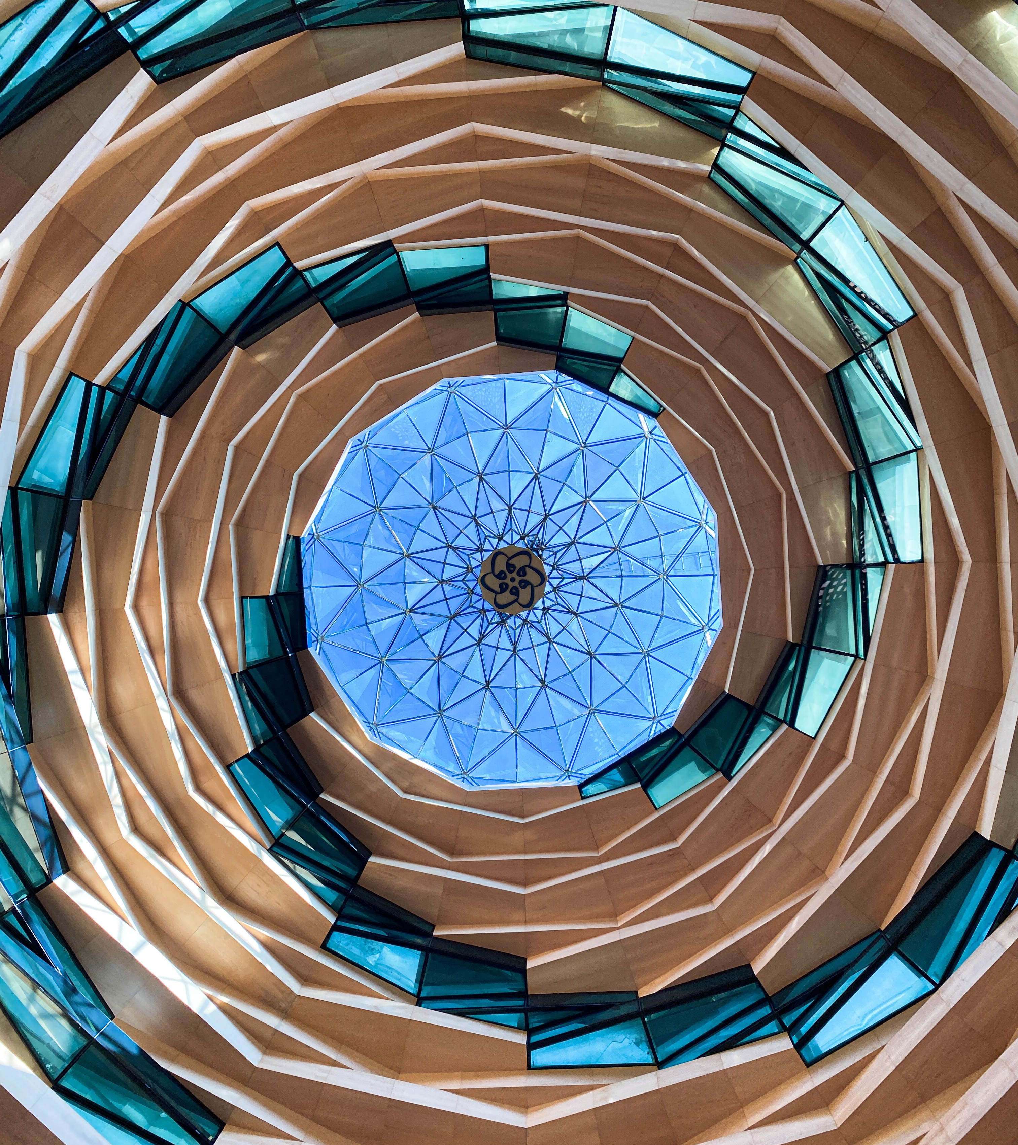


أطلقت شركة جدوى للاستثمار بالتعاون مع شركة استثمار المستقبل للأوقاف مبادرتها في مشروع:
صناديق الاستثمار المستقبل
حيث تهدف الصناديق إلى:
الإسهام في تلبية الاحتياجات المجتمعية والتنموية، ورفع مساهمة القطاع غير الربحي في الناتج المحلي

Slide 20

عن المشروع
يكون مخصصاً للجهات الخيرية والأوقاف الصغيرة والمتوسطة.
يقوم بالاستثمار في مختلف الأدوات المالية والاستثمارية في مختلف القطاعات وفي مختلف الأسواق المحلية والعالمية.
تأسيس صناديق استثمارية متعددة الأصول تحت مظلة إحدى المؤسسات المالية الكبرى في المملكة العربية السعودية والمرخصة من هيئة سوق المالية.
يحقق الاستدامة المالية لمؤسسات القطاع غير الربحي.
كما يشجيع الجهات الخيرية والمؤسسات الوقفية على الاستثمار الأمثل لأصولهم النقدية.
تهدف الصناديق إلى خلق أداة استثمارية للأوقاف الصغيرة والجمعيات الخيرية من خلال تقديم فرصة استثمارية بمخاطر متوسطة وبعوائد تنافسية.
20

Slide 21
هيكلة الصناديق الاستثمارية
مؤسسات غير ربحية
صندوق استثمار المستقبل
للاستثمارات البديلة
صندوق استثمار المستقبل
عالي السيولة
العقارات والبنية التحتية
الأسهم الخاصة
الصكوك والمرابحات
الأسهم المحلية والعالمية
نمو رأس المال
التنوع الاستثماري
أرباح سنوية
إدارة مؤسساتية
21

Slide 22

صندوق استثمار المستقبل عالي السيولة
صندوق استثمار المستقبل عالي السيولة هو صندوق مفتوح مؤسس ومدار من قِبل شركة جدوى للاستثمار وهي شركة مساهمة مقفلة ومقرها مدينة الرياض، والمقيدة في السجل التجاري برقم 1010228782 ومرخصة من قبل الهيئة بموجب ترخيص هيئة السوق المالية ("الهيئة") رقم 06034-37.
نوع الصندوق
يكمن الهدف الاستثماري الأساسي للصندوق خلق أداة استثمارية للمؤسسات الأهلية والجمعيات الأهلية والصناديق العائلية المرخصة من قبل وزارة الموارد البشرية والتنمية الاجتماعية والأوقاف والمؤسسات الوقفية والشركات الوقفية بحيث تمكنهم من استثمار فائض أموالهم بهدف تحقيق توزيعات سنوية بما يعادل 8% في السنة.
أهداف الصندوق
حجم الصندوق عند التأسيس 100 مليون ريال.
الصندوق مفتوح لاستقبال الاستثمارات الإضافية.
حجم الصندوق
يستثمر الصندوق في فئات أصول متعددة تشمل الأسهم المدرجة المحلية والعالمية، والصكوك والمرابحات، وذلك وفقا لإرشادات الاستثمار الموافقة للشريعة الإسلامية.
استثمارات الصندوق
يتعيــن علــى المشــترك تعبئــة وتوقيــع نمــوذج “طلــب الاشــتراك” إضافــة إلــى توقيــع الشروط والأحكام الخاصــة بالاشــتراك فــي الصنــدوق.
يحق لمالكي الوحدات طلب استرداد وحداتهم مع فترة إشعار مدتها 30 يوماً.
الاشتراك والاسترداد
0.90% من قيمة الأصول سنوياً.
الرسوم السنوية
22

Slide 23
صندوق استثمار المستقبل للاستثمارات البديلة
صندوق استثمار المستقبل للاستثمارات البديلة هو صندوق مغلق مدته 7 سنوات ومدار من قِبل شركة جدوى للاستثمار وهي شركة مساهمة مقفلة ومقرها مدينة الرياض، والمقيدة في السجل التجاري برقم 1010228782 ومرخصة من قبل الهيئة بموجب ترخيص هيئة السوق المالية ("الهيئة") رقم 06034-37.
نوع الصندوق
يكمن الهدف الاستثماري الأساسي للصندوق خلق أداة استثمارية طويلة الأجل للمؤسسات الأهلية والجمعيات الأهلية والصناديق العائلية المرخصة من قبل وزارة الموارد البشرية والتنمية الاجتماعية والأوقاف والمؤسسات الوقفية والشركات الوقفية؛ بحيث تمكنهم من استثمار فائض أموالهم بهدف تحقيق النمو في رأس المال من خلال الاستثمار في الأصول الحقيقية مثل العقارات والبنية التحتية، وتحقيق عوائد سنوية بما يعادل 8-9%.
أهداف الصندوق
حجم الصندوق 50 مليون ريال.
الصندوق مغلق.
حجم الصندوق
يستثمر الصندوق في فئات أصول متعددة تشمل الأسهم الخاصة والأصول الحقيقية والعوائد المطلقة، وذلك وفقا لإرشادات الاستثمار الموافقة للشريعة الإسلامية.
استثمارات الصندوق
يتعيــن علــى المشــترك تعبئــة وتوقيــع نمــوذج “طلــب الاشــتراك” إضافــة إلــى توقيــع الشروط والأحكام الخاصــة بالاشــتراك فــي الصنــدوق
يتعين على المشترك تقديم طلب بيع الوحدات بعد صدور التقرير ربع السنوي، ويكون نقل الوحدات بشكل خاص.
الاشتراك والاسترداد
0.90% من قيمة الأصول سنوياً.
الرسوم السنوية
23

Slide 24

شكـــــــراً

